Slide 1

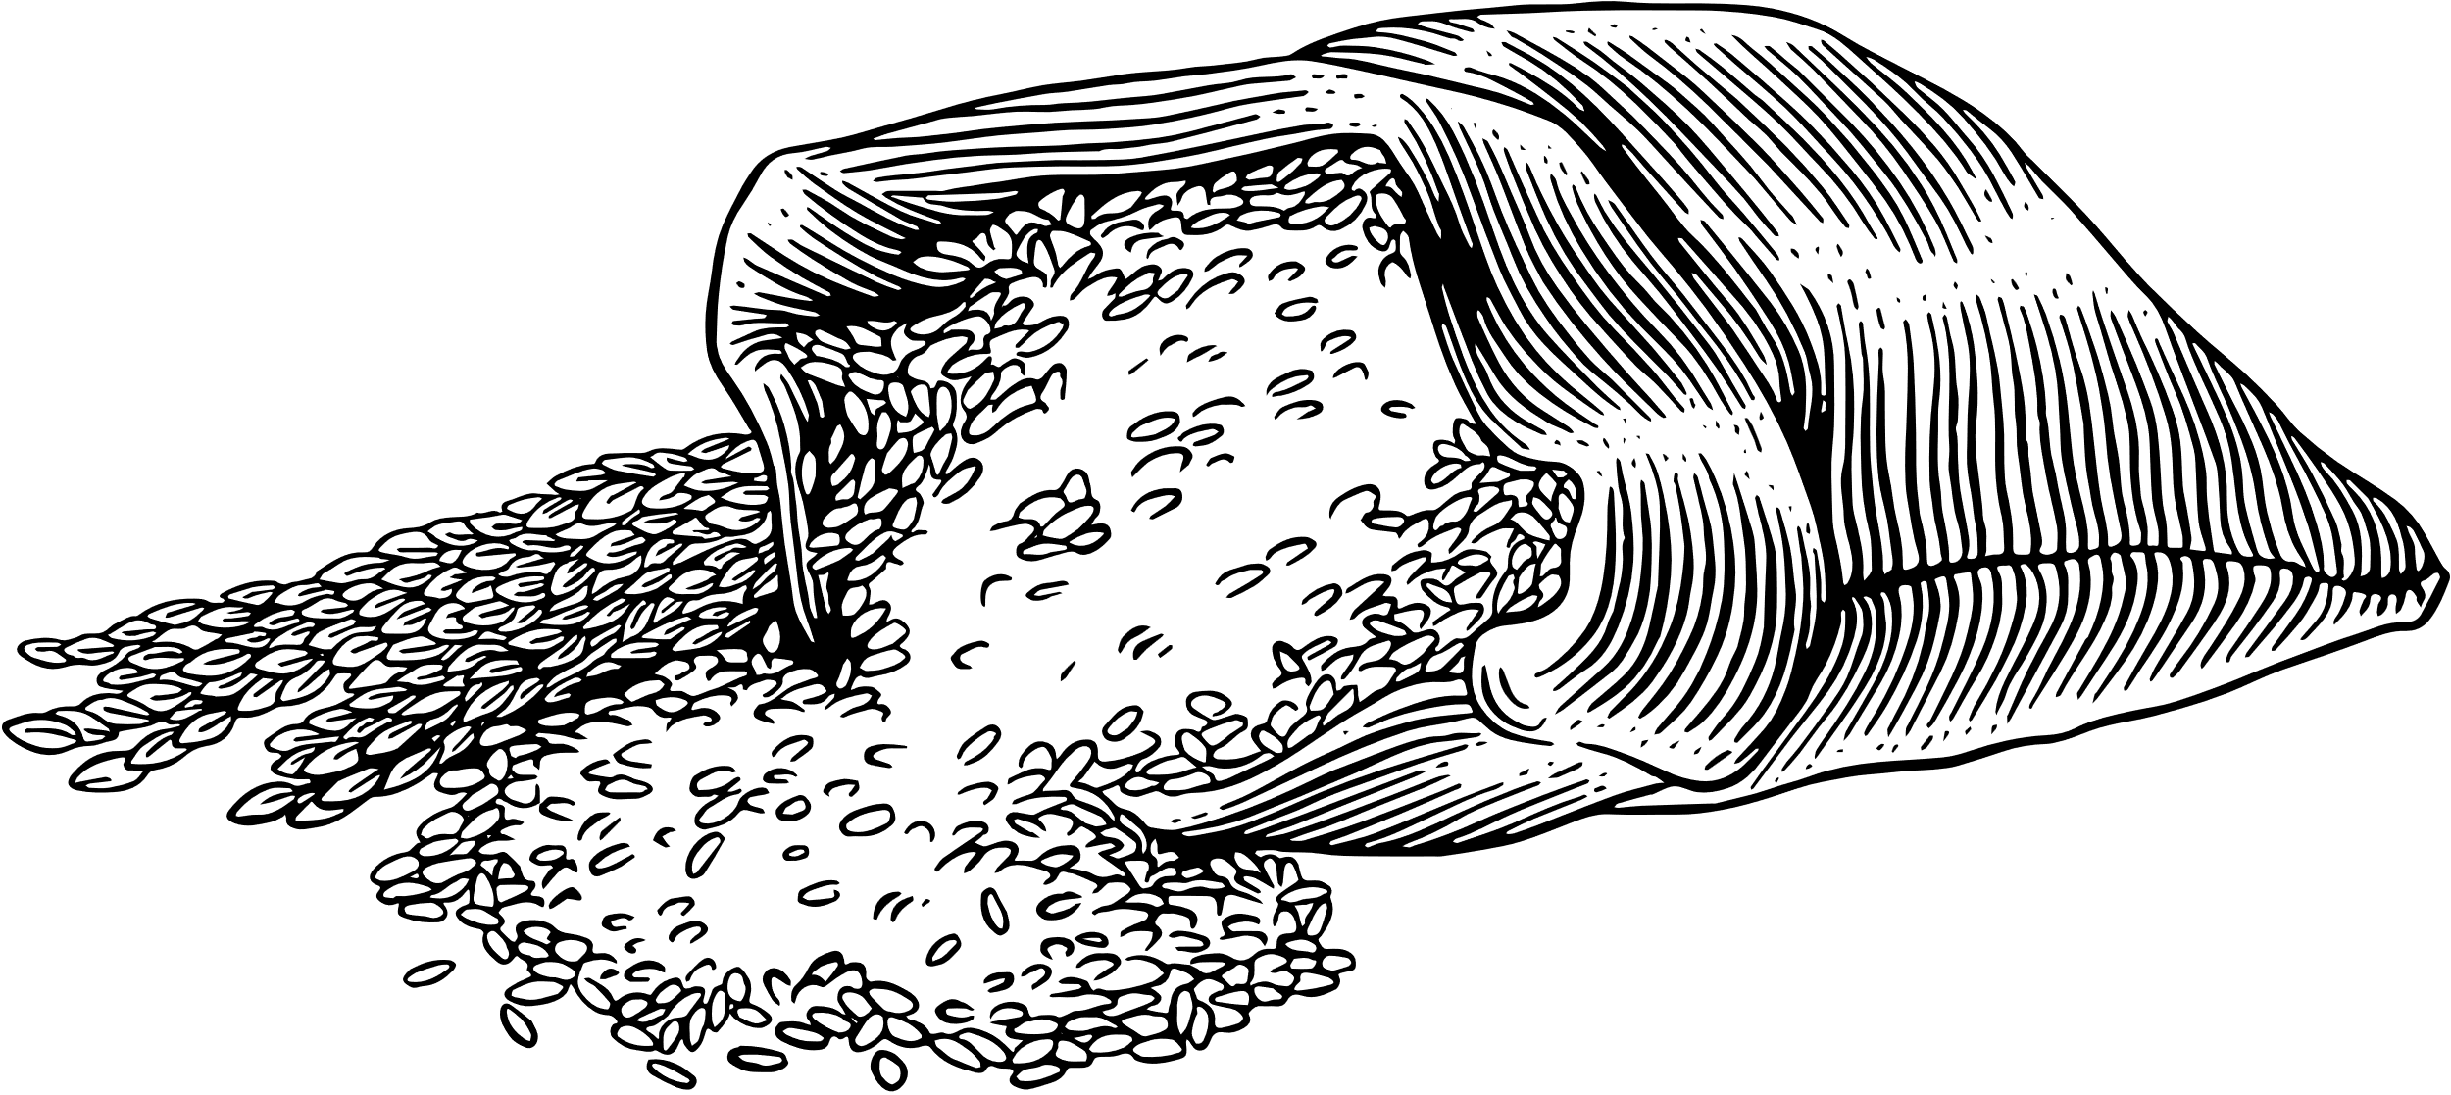
Голодомор - біль душі та пам'ять серця"
Урок підготувала вчитель 8-б класу – Красницька О.І.

Slide 2

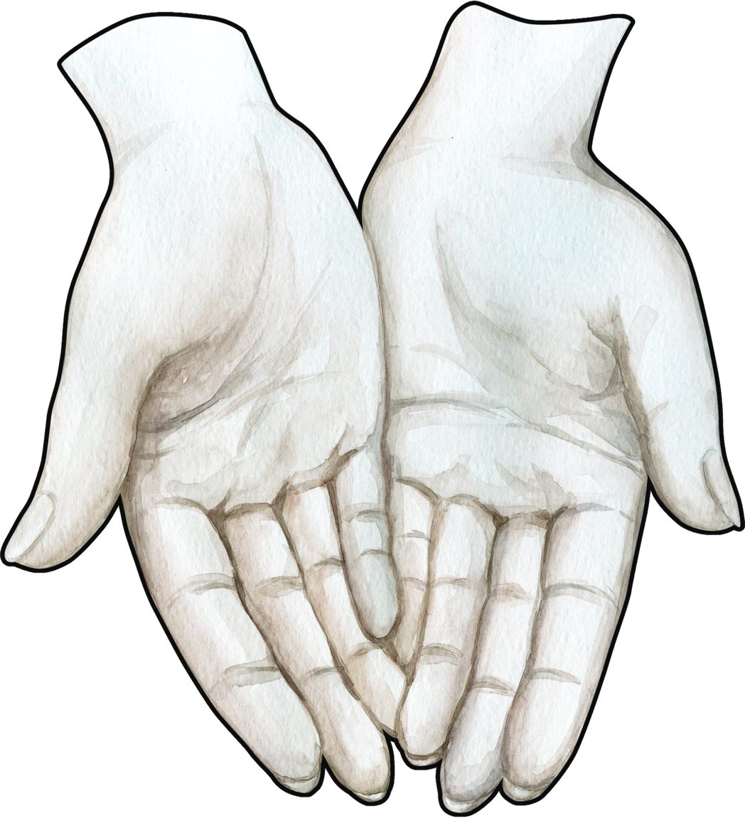
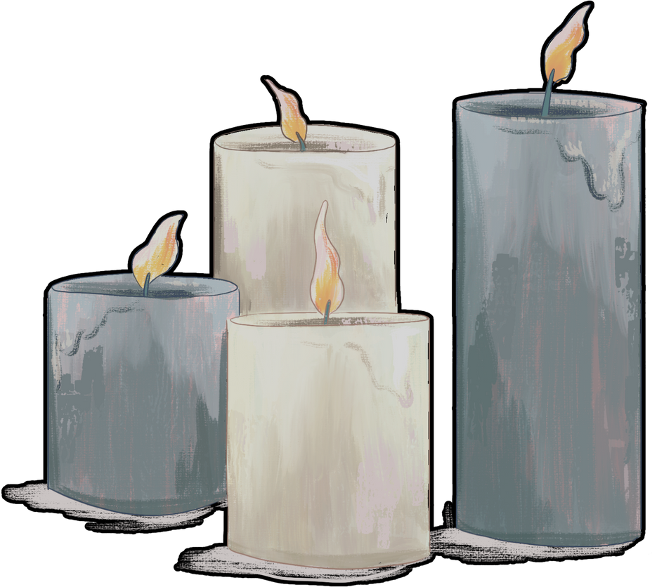
Голодомор — це трагедія, яка зібрала мільйони українців, навмисно організована сталінським режимом, щоб знищити національний дух і волю до свободи. Це був цілеспрямований акт геноциду, який залишив глибокі рани в пам'яті українського народу.

Slide 3

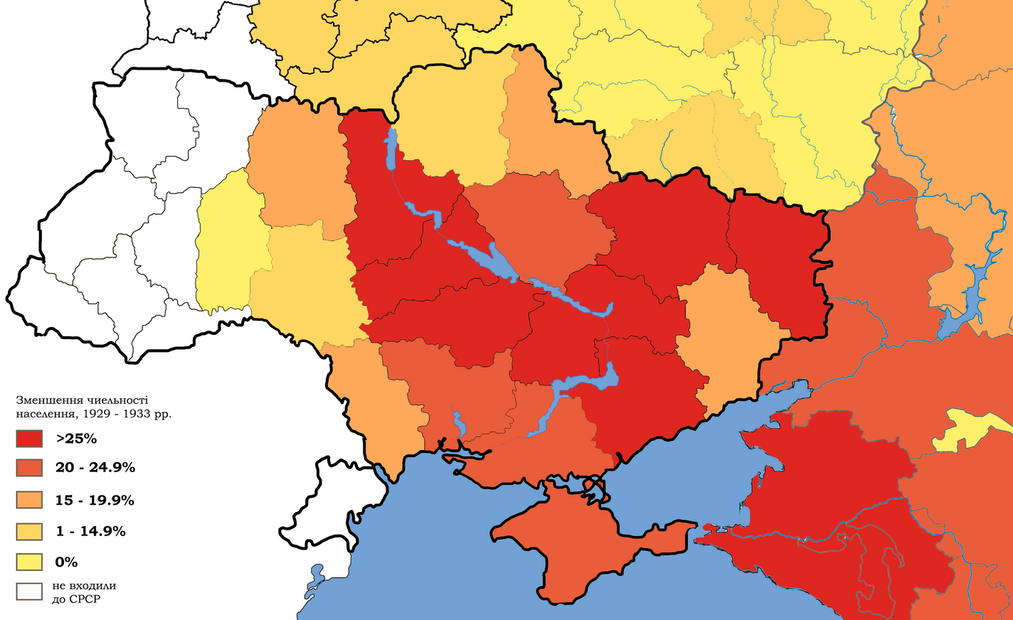
Історичний контекст
Наприкінці 1920-х – на початку 1930-х років, СРСР проводив політику колективізації та розкуркулення, що супроводжувалася репресіями проти заможного селянства. Ці процеси послабили сільське господарство України, а жорсткі заходи щодо вилучення продовольства стали передумовою Голодомору. Найбільше постраждали центральні, східні та південні області.

Slide 4
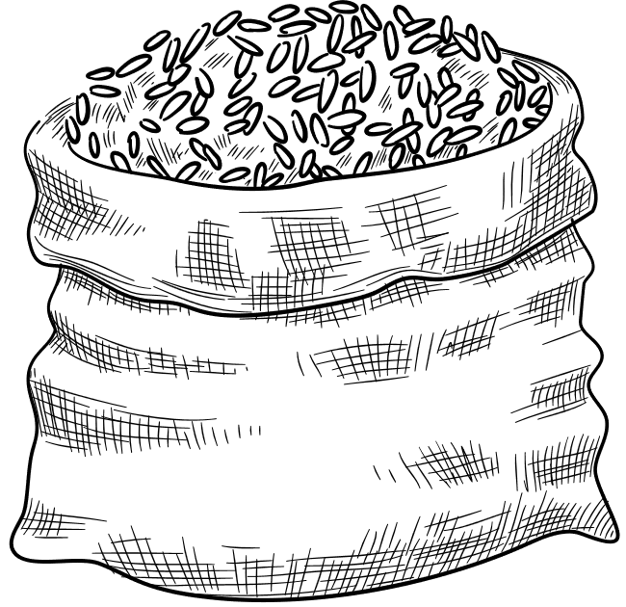
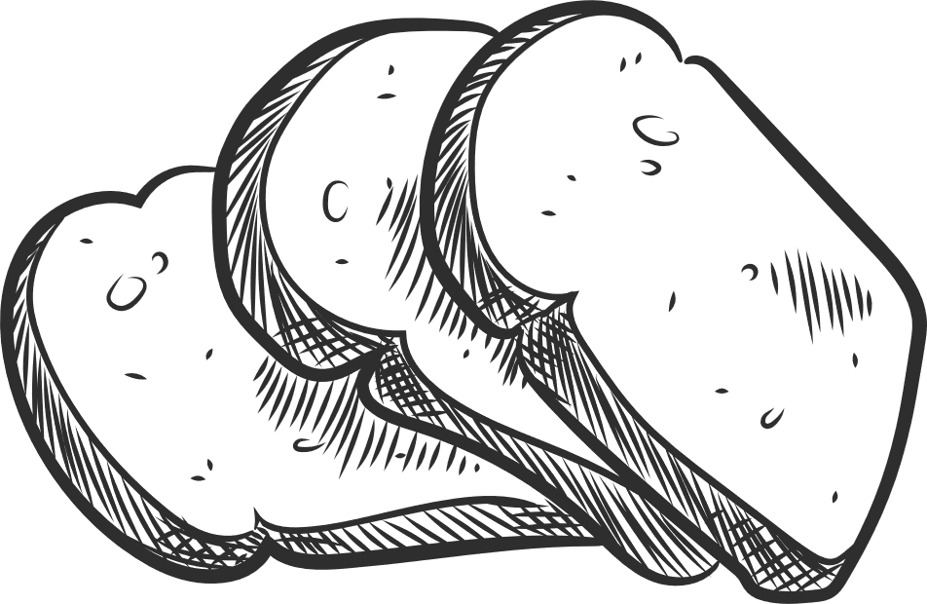

Причини Голодомору
Причини Голодомору мають як економічний, так і політичний характер. Режим прагнув зламати опір та знищити національну свідомість.
  Вилучення зерна
  Заборона продажу хліба
  Каральні дії проти національних рухів

Slide 5
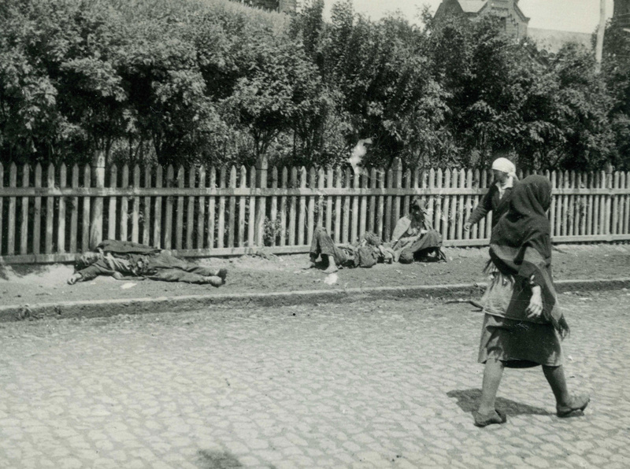
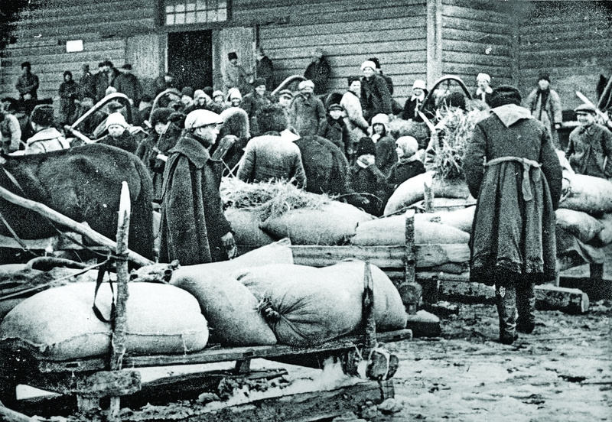
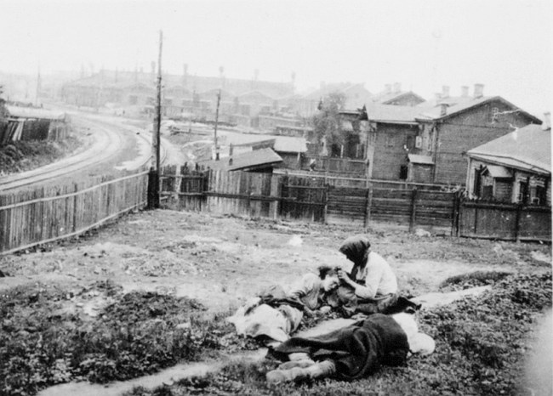

Проведення політики голоду
Радянська влада вдалася до жорстких заходів, таких як блокада, заборона виїзду з сіл, обшуки і конфіскація харчів, фізичне знищення тих, хто намагався знайти допомогу. Ця політика спричинила масове голодування, з якого майже ніхто не мав можливості врятуватися.
Жертви Голодомору в Харкові, 33р.

Slide 6
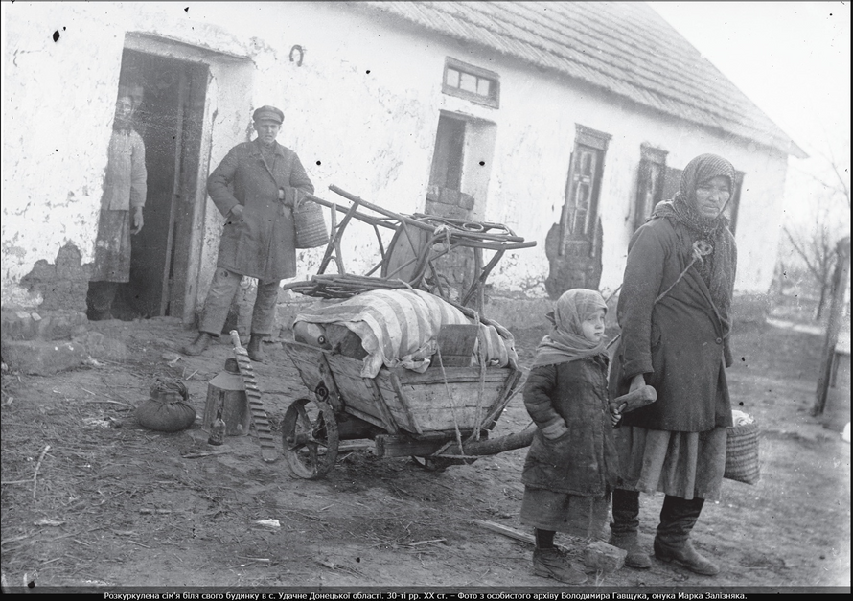
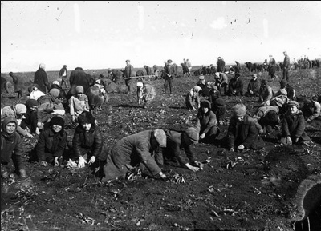
Жертви Голодомору
За офіційними даними, Голодомор забрав життя від 3 до 7 мільйонів українців, а наслідки демографічних втрат вплинули на життя кількох наступних поколінь. Соціальні наслідки, зокрема зруйновані родини, колективні психологічні травми та соціальний спад, залишилися на багато років.
Розкуркулена сім'я біля свого будинку в с. Удачне Донецької області. 30-ті рр.
Діти збирають мерзлу картоплю на колгоспному полі с. Удачне Донецької області. 1933 р.

Slide 7
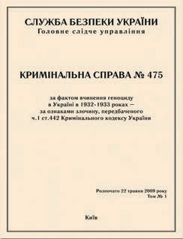
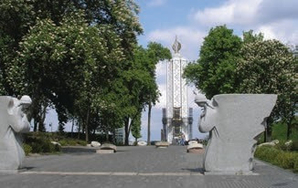
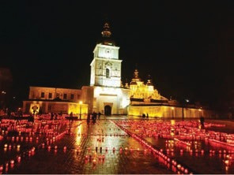
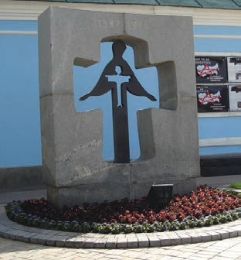
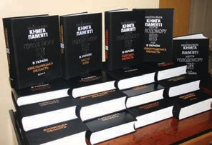
Свідчення очевидців та документи
Багато очевидців залишили спогади про жахи Голодомору: історії про вимушену втрату рідних, безвихідь і голод. Документи радянської влади та звіти іноземних журналістів відкривають правду про ті події. Важливість таких свідчень полягає у збереженні пам’яті для майбутніх поколінь.
Меморіал жертв Голодомору у м. Києві, споруджений в 2008 р.
Акція «Запали свічку» на Михайлівській площі м. Києва у 2006 р.
Титульний аркуш кримінальної справи, відкритої і розслідуваної Службою безпеки України у 2009 р. щодо голоду в Україні за ознаками злочину геноциду. У січні 2010 р. Апеляційний суд міста Києва, розглянувши матеріали справи, визнав, що в 1932–1933 рр. в Україні Йосифом Сталіним та його підручними було вчинено злочин геноциду
Пам’ятний знак жертвам Голодомору на Михайлівській площі в українській столиці Києві, встановлений 1993 р. Він став найбільш упізнаваним символом пам’яті про злочин геноциду комуністичного режиму проти українського народу
Національна книга пам’яті жертв Голодомору 1932 – 1933 рр.
в Україні, видана у 2008 р. 18 томів книги налічують понад 22 тисячі сторінок.

Slide 8
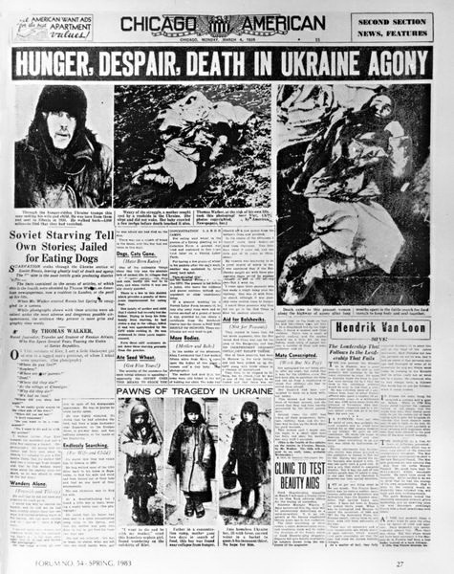
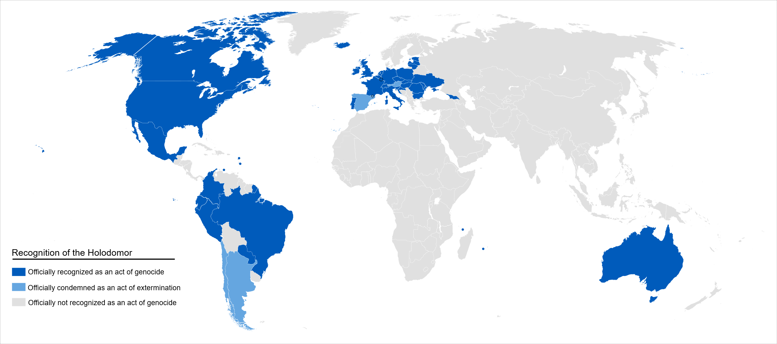
Міжнародна реакція
Під час Голодомору більшість країн світу мовчали через політичні обставини. Проте деякі держави та українська діаспора вели інформаційну кампанію для привернення уваги до злочинів, що відбувалися в Україні. Міжнародна реакція поступово змінювалася завдяки зусиллям українських громад.
Шпальта, присвячена Голодомору в американській газеті
«Chicago's American»
— Країни, які офіційно визнали Голодомор актом геноциду.
— Країни, які офіційно засудили Голодомор, як акт винищення людства.
— Країни, які офіційно не визнали Голодомор актом геноциду і не засудили його.

Slide 9
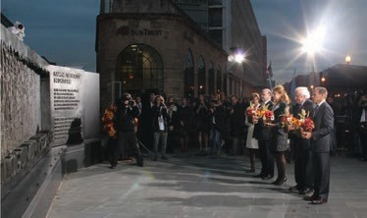
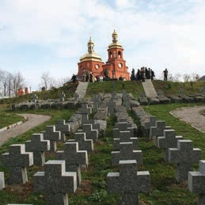
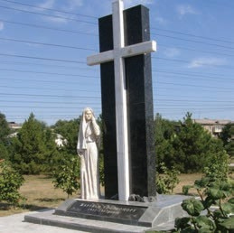
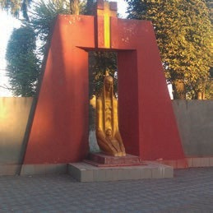
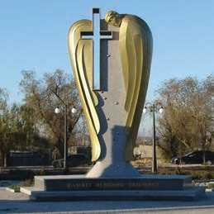
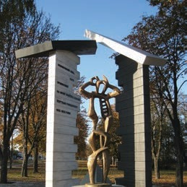
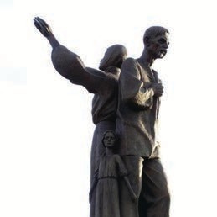
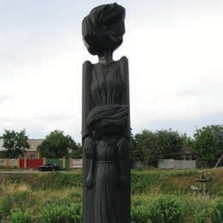
Пам'ять про Голодомор
В Україні та світі встановлені меморіали на вшанування пам'яті жертв Голодомору, проводяться щорічні дні пам’яті, а освітні заходи нагадують про трагедію. Це спосіб зберегти пам'ять про жахливий період і передати нащадкам важливий урок історії.
Відкриття Меморіалу жертв Голодомору у Вашингтоні,
Хоружівка
Запоріжжя
Волочиськ
столиці США, листопад 2015 р.
Доброс лав
Суми
Харків
Ромни

Slide 10


ХВИЛИНА МОВЧАННЯ
https://youtu.be/FKhGoXjJnQ8

Slide 11
ЗАПАЛИ СВІЧКУ ПАМ’ЯТІ
Щороку в четверту суботу листопада Україна вшановує пам’ять жертв Голодомору 1932–1933 років і масових штучних голодів 1921–1923 і 1946–1947 років. У 2024-му День пам’яті жертв голодоморів припадає на 23 листопада.
23 листопада
16:00

Slide 12

Голодомор 1932-1933 років — геноцид українського народу, що залишив глибокий слід у нашій історії. Важливо пам'ятати про трагедію, вшановувати жертв і робити все можливе, щоб запобігти подібним злочинам у майбутньому.
Пам'ять про Голодомор — це також пам'ять про стійкість українського народу.

Slide 13
